Slide 1
Әл-Фараби атындағы Қазақ Ұлттық Университеті
Биология және биотехнология факультеті
5 лекция
Биологиялық ырғақтылықты ашып көрсету түрлері

Slide 2


Табиғатта көптеген құбылыстар белгілі бір уақыт аралығында ырғақты түрде үнемі қайталанып тұрады. Мысалы, күн мен түннің ауысуы, белгілі уақыт аралығында күннің белсенділігінің өзгеруі және т. б.
Ырғақты өзгеріс адам ағзасында үнемі байқалады. Мысалы, жүректің соғуы, жүйке талшықтары арқылы қозу мен тежелудің таралуы және т. б.

Slide 3
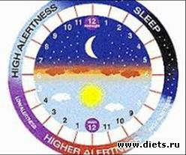
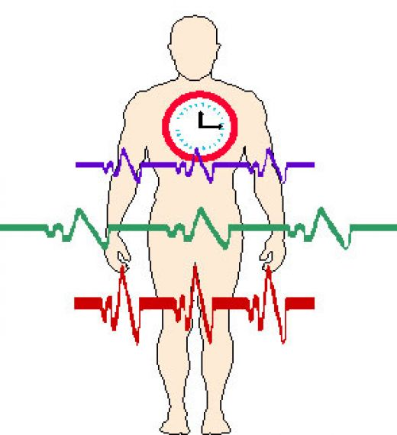
Тірі ағзаларға тән ырғақ – биологиялық ырғақ деп аталады. Биологиялық ырғақ белгілі бір уақыт аралығында ағзада қайталанып, оның тіршілік әрекетіне әсер етеді.
Жер бетіндегі барлық тірі ағзалардың дамуы тікелей ғарыштық факторлардың әсері арқылы жүріп отырады. Әсіресе, Күн сәулесі белсенділігінің өзгеруі тірі ағзаларға ерекше әсер етеді. Адам ағзасының ішкі ортасы күн сәулесі белсенділігінің ауытқуына сәйкес өзгеріп отырады. Мысалы, магниттік толқынның әсерінен адамның қан қысымы өзгереді, орталық жүйке жүйесінің қызметі бұзылады. Күн сәулесі белсенділігінің өзгеруі адамның шығармашылық жұмыстарына да әсерін тигізеді.

Slide 4

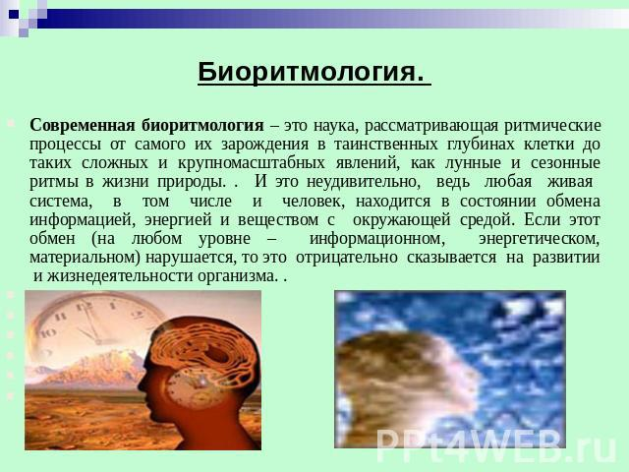
Тірі ағзаларда болатын ырғақты зерттейтін ғылым – хронобиология (грекше «chronos» – уақыт) деп аталады. Кейде бұл ғылымды биоритмология (грекше «bіos» – тіршілік, «rhytmos» – ырғақтылық) деп те атайды.

Slide 5
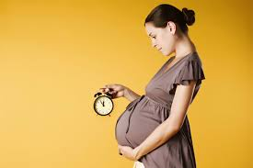


Ырғақтылық – тірі ағзаларға тән қасиеттердің бірі. Биологиялық ырғақтылық арқылы ағзалар сыртқы орта жағдайларына бейімделіп өседі, дамиды, тіршілік етеді. Адам ағзасындағы ырғақтылықтың үйлесімділігі жүйке және эндокриндік жүйелер арқылы реттеледі. Сонымен бірге адам ағзасы қызметінің ырғақтылығын реттеуде әлеуметтік факторлардың да маңызы зор. Адам белгілі жұмыс тәртібіне, қоғамдық мекемелердің жұмыс ережесіне бағынады.
Ұрықтың құрсақта дамуы кезінің өзінде-ақ биологиялық ырғақ қалыптаса бастайды. Нәрестенің дүниеге келуі биологиялық ырғақтың қалыптасуында ерекше рөл атқарады. Қанайналымға, тыныс алуға, ұйқы мен сергектікке байланысты ырғақтар қалыптаса бастайды. Ырғақтың қалыптасуында тәрбиенің де рөлі бар. Мысалы, күн тәртібін дұрыс ұйымдастыру, бала ағзасындағы ырғақтылықтың оңтайлы қалыптасуына әсерін тигізеді. Жасөспірім кезеңінде ырғақтылықтың едәуір ауытқуы байқалады. Бұл негізінен жыныстық жетілумен тікелей байланысты. 20–30 жаста адам ағзасындағы ырғақтылық тұрақталып, жұмыс істеу қабілеті артады, өзін жақсы сезінеді.

Slide 6
Биологиялық ырғақтың қайталану кезеңі бірнеше секундтан ондаған жылдар аралығын қамтуы мүмкін. Қайталану мерзіміне қарай биологиялық ырғақ
ультрадианды (1 минуттан 10 — 12 сағат аралығында),
циркадианды
тәуліктік (бір тәулік ішіндегі жануарлардың физиологиялық құбылыстары мен қылығының бір заңдылықпен тербелуі; бұл жарық, температура, ылғалдық әсеріне байланысты),
айлық (айналымы жағынан ай фазасына — айдың толуына, 29, 53 тәулікке жуық),
жылдық немесе маусымдық (жыл сайын қайталанып отыратын процестер: жануарлардың ұя салуы, қоныс аударуы, өсу қарқынының өзгеруі),
көп жылдық (ауа райының, тіршілік жағдайының планетарлық өзгеруіне байланысты)

Slide 7

Жұмысқа қабілеттілік пен қажу кезеңдеріне, әсіресе, адам психикалық белсенділігінің тәуліктік биологиялық ырғақ әсер етеді. Оның ерекше маңызы бар:
ең үлкен белсенділік таңертең (сағат 8 — 12),
ең аз белсенділік — тәулік ортасында (сағат 12—16),
екінші ең үлкен белсенділік — кешкі мезгілде (сағат 16 — 2),
барынша байқалатын ең аз белсенділік — түнде (сағат 2 — 8) болады.

Slide 8


Адам ағзасында ұзақ мерзімді ырғаққа кейбір аурулардың бірнеше жылдан соң қайталануын атауға болады.
Жылдық ырғақ жыл маусымдарының алмасуымен тікелей байланысты. Температуралық өзгерістер, күн мен түннің ұзақтығы, құрғақ және ылғалды маусымдық өзгерістер басты рөл атқарады. Жылдық маусымдардың алмасуына сәйкес адамда зат алмасу, жылу реттелу, жұмыс істеу қабілеттері өзгереді. Күз бен қыста ағзаның жұқпалы ауруларға қарсы тұру қабілеті төмендейді.

Slide 9
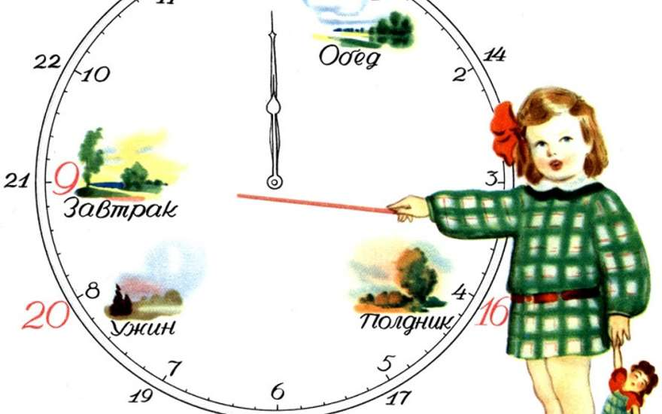
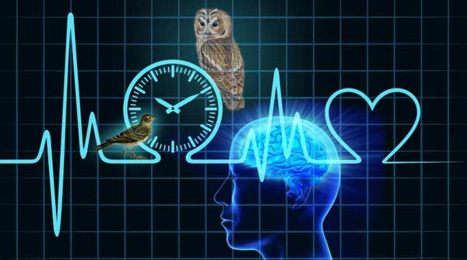
Апта ішінде де ырғақтылық өзгеріп тұрады. Сондықтан да ерте кездерден бастап-ақ апталық күн тәртібі белгіленген. Осыған сәйкес адамның жұмыс істеу қабілеті де өзгеріп тұрады. Әрбір 5–7 күн аралығында ағзадағы зат алмасу, орталық жүйке жүйесінің қызметі өзгеретіндігі анықталған.
Адам ағзасында тәуліктік ырғақ айқын байқалады. Күн мен түннің ауысуы ұйқы мен сергектілікке, жалпы зат алмасуға ерекше әсер етеді. Көптеген аурулар тікелей тәуліктік ырғақтың бұзылуынан пайда болады. Тәуліктік ырғақ бұзылмау үшін дұрыс тамақтану, белгілі бір уақытта ұйықтау, тынығып алу қажет.

Slide 10

Таңертеңгі және кешкі мезгілдегі белсенділіктің сергектігі организмде болып жататын ішкі биохимиялық процестерге байланысты. Мысалы, адам психикалық белсенділігінің ішкі биологиялық ырғағының тәуліктегі күшеюі мен бәсеңдеуі организмдегі адреналин мен норадреналин гормондарының көбеюіне тәуелді. Мұндай қатаң тәуелділік ішкі биологиялық ырғақтар мен сыртқы тіршілік әрекетінің ұйымдасуы арасында нақты үйлесімнің болуын қажет етеді. Егер бұл үйлесім бұзылатын болса, оның нәтижесі жүйке жүйесінің түрлі ауруларына (мысалы, ұйқының бұзылуы, невроздар, жүрек-қан тамырларының аурулары) соқтырады. Сондықтан психологиялық тексеру мен психокоррекцияда міндетті түрде адамның психикалық белсенділігінің биологиялық ырғақ құрылымы ескерілуі тиіс

Slide 11
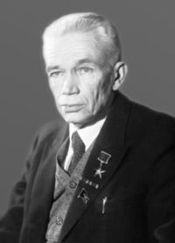
Жер бетіндегі бар өмір-клеткадан бастап биосфераға дейін, белгілі бір ырғақтарға бағынышты. Кезінде академик А.Богомолец (1928 ж), тіршілік процестерінің ырғақтары табиғи циклдерге сәйкес келетінін байқаған. Ол өз еңбектерінде табиғи ырғаққа сәйкес организмдегі бүкіл процестер: жүректің соғуы, тыныс алу, жүйке жүйелері және т.б. белгілі бір ырғақпен жүретінің атап керсеткен болатын.
Кез-келген организм үшін табиғи ырғақтарды екі топқа бөледі:
ішкі(организмнің тіршілігіне байланысты)
сыртқы (қоршаған ортадағы өзгерістер)

Slide 12
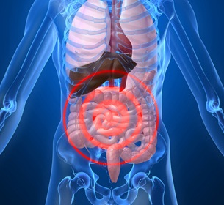

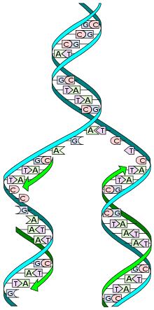
Ішкі циклдар — ең алдымда организмнің физиологиялық ырғақтары. Организмдегі жүріп жатқан физиологиялық процестердің ешқайсысы үздіксіз жүре бермейді. Клеткадағы белок, ДНҚ жөне РНҚ синтезделуінде, ферменттер жұмысында ырғақтылық байқалады. Сондай-ақ клеткалардың бөлінуі, ішкі секреция бездерінің жұмысы, жүрек соғуы, тыныс алу, жүйке жүйесінің қозуы, яғни, организмнің бүкіл мүшелері, ұлпалары, клеткалары белгілі бір ырғақтылыққа баағытталады. Айта кетерлігі, әр жүйенің өзіндік мезгілдері бар.

Slide 13

Организм өзінің физиолоиялық қызметін ырғақты түрде жүргізе отырып уақытты санайтын сияқты. Ішкі және сыртқы ырғақтар үшін келесі фазаның басталуы уақытқа байланысты. Уақыт маңызды экологиялық фактор ролін атқаратыңдықтан, тірі организмдер табиғаттың сыртқы өзгерістерін сезіне отырьш соған бейімделуі керек.

Slide 14

Тірі ағзаларда болатын ырғаққа Айдың да әсері бар.
Жердің өз білігі (ось) бойынша қозғалуы (24 сағатта) тәуліктік ырғаққа әсер етеді. Жердің күнді айнала қозғалуы маусымдық ырғақтарды қалыптастырады.

Slide 15
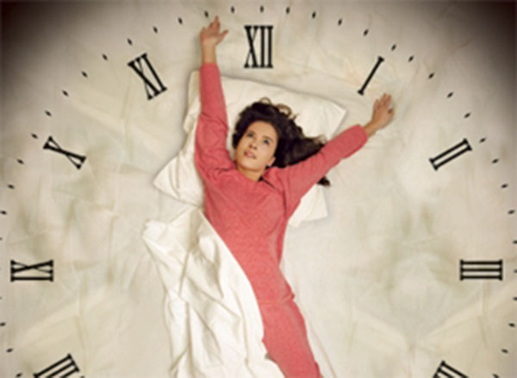
Биологиялық сағат – жануарлар мен адамның уақыт өлшемін бағдарлау қасиеті. Ол жасушалардағы физикалық-химиялық және физиологиялық процестердің белгілі бір уақытта қайталанып отыруына (биологиялық ырғақ) негізделген. Мұндай қабілеттілік бір жасушалылардан бастап адамға дейін – тірі ағзалардың барлығында болады. Кейбір зерттеушілер «Биологиялық сағат» организмнің геофизикалық факторлардың (жердің электр және магнит өрісі, Күн мен ғарышрадиациясының тәуліктік, жылдық, маусымдық қайталануының) өзгеруін қабылдау қабілетіне негізделген деп есептейді. «Биологиялық сағат» тұтас ағзалардың да, сондай-ақ клетка ішіндегі процестердің де дұрыс тәуліктік жұмыс ырғағын басқарады. Ғылымда «Биологиялық сағаттың» сыры әлі толықтай ашылған жоқ.

Slide 16
Орта есеппен ғалымдардың айтуынша:
Сағат 1-де адам денесі ауру-сырқауға өте сезімтал келеді.
Адам физиологиясы мен биоритмінің өзара байланыстарына шолу
Сағат 2-де дененің температурасы ең төмен болады. Осы кезде бауыр улы заттарды бір жақтылы етуді тездетіп, тазарту жүргізеді.
Сағат 3-те тамырдың соғуы, тыныс алу рет саны азайып, бұлшық еттер босайды .
Сағат 4-те денедегі барлық органдардың қызметі баяулап, қан қысымы төмендейді. (жалпы таңғы сағат 4 те өлу мөлшері мен туылу мөлшері жоғары болады. Себебі ми бөлімінің қанмен қамдалу мөлшері азаяды).
Сағат 5-те адамның ұйқысы негізінен қанады. Осы кезде қатерлі ісік және басқа сырқат жасушалары бөлінуі біршама тездейді.
Сағат 6-да адамның есте сақтау қабылеті ең жоғарғы шекте болады.
Сағат 7-де бүйрек үсті без гормонының бөлініп шығуы ең жоғарғы өреге жетеді. Қан айналымы тездейді.

Slide 17
Сағат 8-де жыныс гормонының бөлініп шығуы ең жоғарғы шекке жетеді. Сағат 8-10 аралығы бір тәуліктегі есте сақтау қабілетінің жоғарғы шегі.
Сағат 9-да жүректің толық қызметі басталады. Рух көтеріңкі болады. Адамның жұмысқа белсенділігі артады.
Сағат 10-да адамның зейін шоғырландыру қуаты мен есте сақтау қуаты ең жоғары шекте болады. Бұл сәт қызмет істеудің ең өнімді кезі саналады.
Сағат 11-де көздің көру қуаты ерекше жақсарып, жарыққа өте сезімтал келеді.
Сағат 12-де ой қорту қабілеті біртіндеп төмендейді. Сағат 12-13 аралығы түскі ұйқының ең жақсы мезгілі.
Сағат 13-те бауыр тынығып, адам қалжырап шаршағандай сезініп, демалуды қажет етеді.
Сағат 14-те дененің қалыпты гормон бөліп шығаруының салдарынан сезім баяулап, рух салғырттайды.

Slide 18
Сағат 15-18 аралығында дененің температурасы, қан қысымы ерекше өрлейді. Иіс, дәм сезу түйсігінің ең сезгір мезгілі.
Cағат 16-да қандағы қант құрамы көбейеді де, көбінесе өң қызғылт тартады. (Бұл мезгілді ғалымдар суға жүзу рекордын жасаудың тиімді мезгілі деп есептейді).
Сағат 17-де қатерлі ісік жасушаларының бөлінуі ең баяу бөлінетін мезгілі. (Бұл мезгілде спортшылар машықтану мөлшерін еселеп арттыруына болады).
Сағат 18-19 аралығы ұзақ уақыттық есте сақтаудың ең жақсы мезгілі. Сағат 18-20 аралығында есте сақтау қабілеті ең жоғарғы шекке жетеді.
Сағат 20-да дене салмақтың ауырлайтын, сезгірліктің әдеттегіден жоғары болатын мезгілі.
Сағат 21-де күндіз естіп, көрген нәрселер қайталай еске түседі. Ол нәрселерді осы кезде есте сақтауға болады. Оқушылардың сабақ жаттауына тиімді мезгілдерді бірі.
Сағат 22-де талма ауруы жиі қозады.
Cағат 23-24 аралығы зат алмасудың баяу жүрілетін мезгілі. Бұл мезгіл ұйқының тамаша мезгілі

Slide 19
Назарларыңызға рахмет!

